Slide 1
«Графический дизайн»
3 занятие
29 июля 2022

Slide 2
ГРАФИЧЕСКОЕ НАПОЛНЕНИЕ ВИЗУАЛ

Slide 3
СЕГОДНЯ
Цвет
Форма
Шрифты
Референсы
Мокапы
Кейсы
Вдохновение

Slide 4
КРАДИ КАК ХУДОЖНИК

Slide 5

РЕФЕРЕНСЫ
Behance
Pinterest

Slide 6
СТОКИ
Freepik
Videvo
Burst
Unsplash

Slide 7
МОКАПЫ
Freepik
Mockupdownload
Psdmockup

Slide 8
ЦВЕТ
ФС
IN COLOR BALANCE

Slide 9
ШРИФТЫ НАДПИСЬ = ИЗОБРАЖЕНИЕ
АНТИКВА (ЗАСЕЧКИ)
ГРОТЕСК (БРУСОЧКИ)
ДЕКОРАТИВНЫЕ
АКЦИДЕНТНЫЕ

Slide 10


Slide 11
ШРИФТОВЫЕ ПАРЫ
Антиква + гротеск
Гротеск + гротеск

Slide 12
Кернинг Трекинг Интерлиньяж

Slide 13
Кернинг
- расстояние между парой символов

Slide 14
Трекинг
расстояние между всеми символами
расстояние между всеми символами
расстояние между всеми символами

Slide 15
Интерлиньяж
Значение по умолчанию для автоинтерлиньяжа составляет 120% от кегля шрифта (например, для шрифта в 10 пунктов интерлиньяж равен 12 пунктам)
Значение по умолчанию для автоинтерлиньяжа составляет 120% от кегля шрифта (например, для шрифта в 10 пунктов интерлиньяж равен 12 пунктам)

Slide 16
Кейс
Цель и задача проекта
Решение
Цветовое решение
Шрифты
Прототип
Макет
Мокапы
Адаптив

Slide 17
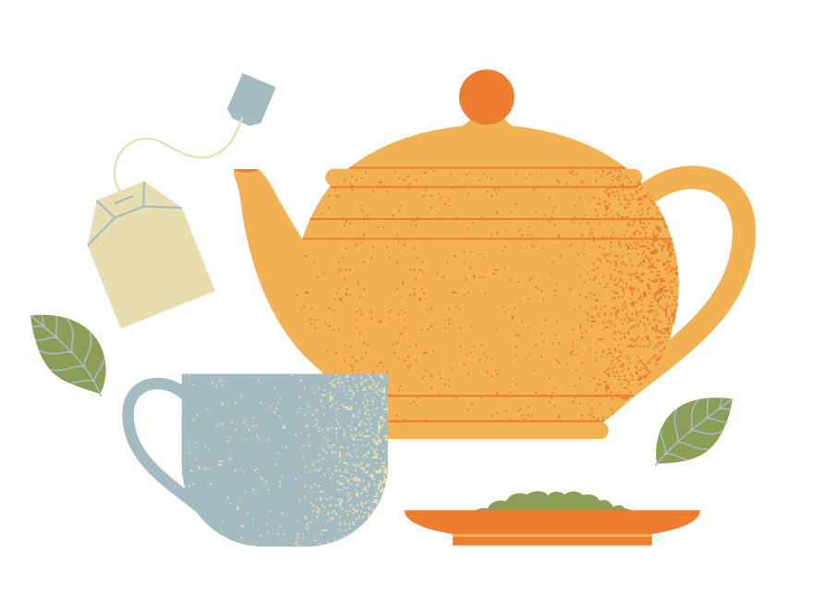
ПЕРЕРЫВ 15 МИН

Slide 18
ПРАКТИЧЕСКОЕ ЗАДАНИЕ
САЙТ ДОМАШНЕЙ РАБОТЫ
ВЫБРАТЬ РЕФЕРЕНСЫ
ПОДОБРАТЬ ШРИФТЫ

Slide 19
ВОПРОСИКИ

Slide 20
ДОМАШНЕЕ ЗАДАНИЕ
МАКЕТ САЙТА

Slide 21
ДОМАШНЕЕ ЗАДАНИЕ ПРИНИМАЕТСЯ ДО 20:00 31.07!

Slide 22
УДАЧНОЙ РАБОТЫ!

